Slide 1
手机端眼球追踪方案分析
20180611
姚秀勇

Slide 2
按照目前手机前置摄像头配置方案分类：
单目 ---主流配置（不分析）
单目+深度 ---目前主流趋势（☆）
双目 ---可能的发展方向（不分析）

Slide 3
手机端眼球追踪的关键技术：
脸部定位（非必要条件）
眼球定位
视线向量

Slide 4
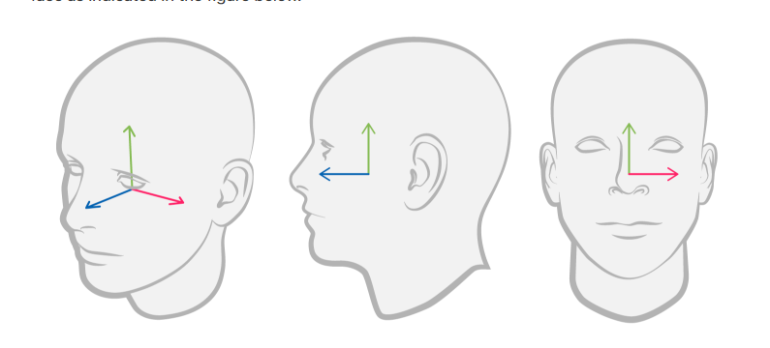
ARFaceAnchor

Slide 5
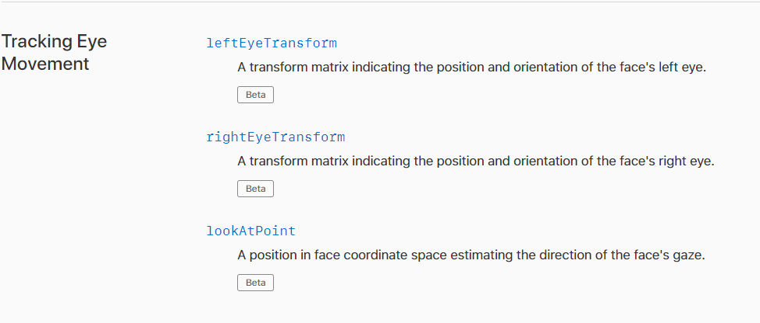
ARFaceAnchor

Slide 6
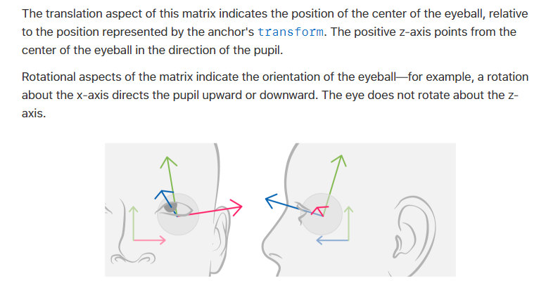
leftEyeTransform

Slide 7
思考：
单目+深度相机可以测出脸部3D位置，另外根据瞳孔区域内的深度信息拟合出眼球的3D位置，获得球心，在利用单目相机获得视线方向。

Slide 8
